Slide 1
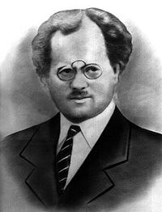
Осип Васильович Турянський
1880–1933

Slide 2

Анкета письменника
Псевдоніми, криптоніми Іван Думка
Дата народження 22 лютого 1880
Місце народження с. Оглядів (нині Радехівський район Львівської області)
Дата смерті 28 березня 1933 (53 роки)
Місце смерті Львів
Національність українець
Мова творів українська

Slide 3

Народився 2 лютого 1880 року в селі Оглядів (нині Радехівський район Львівської області) у родині тесляра. Був найстаршим серед 8 дітей. За допомогою сільського вчителя вступив до Львівської української гімназії. Матеріальне становище сім'ї було важким, тому Осип заробляв гроші репетиторством і навчався. Потім 1907 року закінчив філософський факультет Віденського університету. Там же захистив докторську дисертацію. Здобув науковий ступінь доктора філософії. Працював учителем середніх шкіл Галичини.

Slide 4
У літературі дебютував 1908 року новелами "Курка", "Ей, коб були мене вчили", "Де монце?" в альманасі віденської «Січі».
З 1910 року викладав українську мову та літературу в Перемишлянській гімназії.
Того ж року одружився з дочкою депутата Віденського парламенту - Стефанією.
Згодом в них народився син Мирослав, який став чемпіоном з шахів у Львові, а з 50-х років ХХ ст. належав до шахових майстрів США.

Slide 5

Восени 1914 року був мобілізований в австрійську армію й відправлений на сербсько-австрійський фронт. У 1915 році потрапив до сербського полону. Перебував у таборі для інтернованих на італійському острові Ельба.

Slide 6
Поет мусить пройти найглибше пекло буття й найвищі небесні вершини людського щастя. Тоді його слово буде хвилювати.
О. Турянський

Slide 7

Пережите в сербському полоні відтворив у повісті-поемі «Поза межами болю» (1917). Цей твір, написаний у стилі експресіонізму, став видатним явищем української модерної літератури.

Slide 8



Тема твору – трагедія і жах подій Першої світової війни.
Сюжет автобіографічний: перехід через гори військовополонених австрійців, втеча товаришів, їх загибель, за винятком автора (Оглядівський).

Slide 9
Антивоєнна психологічна повість-поема часів Першої світової війни «Поза межами болю» (1917–1921) уперше була видана у Відні 1921 року німецькою мовою, воднораз принесла Осипу Турянському світове визнання.
За мотивами повісті «Поза межами болю» 1989 року знято однойменний художній фільм (режисер — Ярослав Лупій).

Slide 10
За визначенням О. Турянського, «Поза межами болю» — повість-поема. У центрі сюжету — поневіряння військовополонених, колишніх солдатів австрійської армії, сімох друзів у нещасті: Штранцінгера, Добровського, Ніколича, Саба, Бонні, Пшилуського та Оглядівського (саме від особи останнього ведеться розповідь). У передньому слові автор зазначає, що вони стали жертвою злочину: «Це був злочин, якого люди і природа допустилися на нас і який і нас приневолив стати злочинцями супроти духа людства». Утікши від охоронців, чоловіки опиняються наодинці з дикою природою, де лише сніг, холод, голод і жодної живої душі. Найбільша небезпека для втікачів — замерзнути в лютий зимовий мороз.

Slide 11
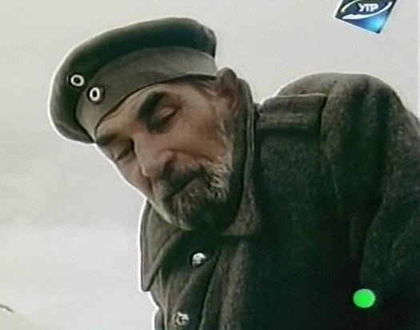
Автор показав людей, які поза межами болю виживали інакше: замерзаючи від холоду й не маючи, чим розпалити вогонь, вони не чіпають скрипки збожеволілого й осліплого від горя Штранцінгера.

Slide 12
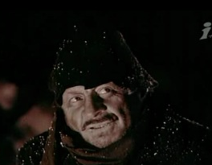
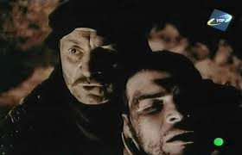
«Поза межами болю» — це хроніка передсмертних марень, прокльонів та спогадів сімох виснажених солдат, що відстали від загального каравану (як у справжніх солдат у них лишилися тільки прізвища): українців Добровського та Оглядівського (сам автор), угорця Сабо, австрійця Штранцінгера, поляка Пшилуського, сербів Ніколіча та Бояні. «Ми тут вже здійснили ідеал братньої прихильності і любові», — скаже один з героїв, замерзаючи біля згаслого вогнища.

Slide 13
Після повернення з Італії до Австрії викладав право у Віденському університеті, потім працював у Галичині, займався видавничою та педагогічною діяльністю.
У 1922 письменник завершує роботу над памфлетом "Дума пралісу«
У 1923 році Осип Турянський повернувся додому і працював директором Яворівської, Дрогобицької, Рогатинської гімназій, де викладав німецьку, французьку, латинську мови.
У цей час перекладає вірші Шандора Петефі, Ґенріга Гейне, Вільяма Шекспіра.

Slide 14
Підірване сербським полоном здоров'я швидко тануло, і 28 березня 1933 року у Львові письменник помер. Похований на Личаківському цвинтарі у Львові. Тільки через п'ятдесят років його ім'я та літературна праця були гідно пошановані.

